Slide 1
1. Strings en chars
H3: Tekst gebruiken in code

Slide 2
Unicode
Standaard om tekens binair voor te stellen m.b.v. 16 bit getal
https://unicodetable.archive.thomasorlita.com/

Slide 3
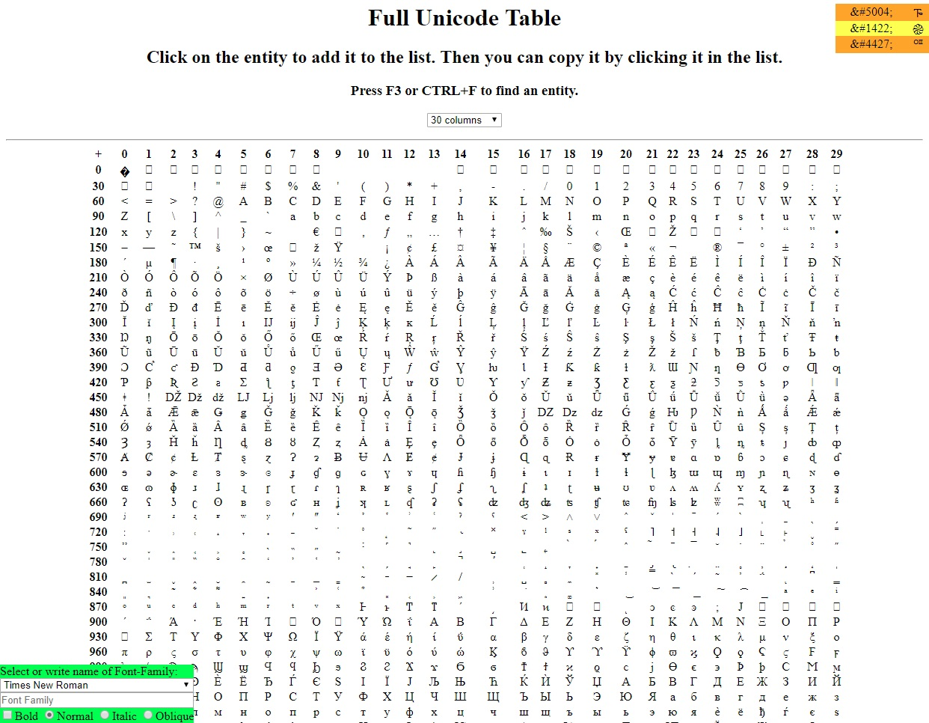

Slide 4
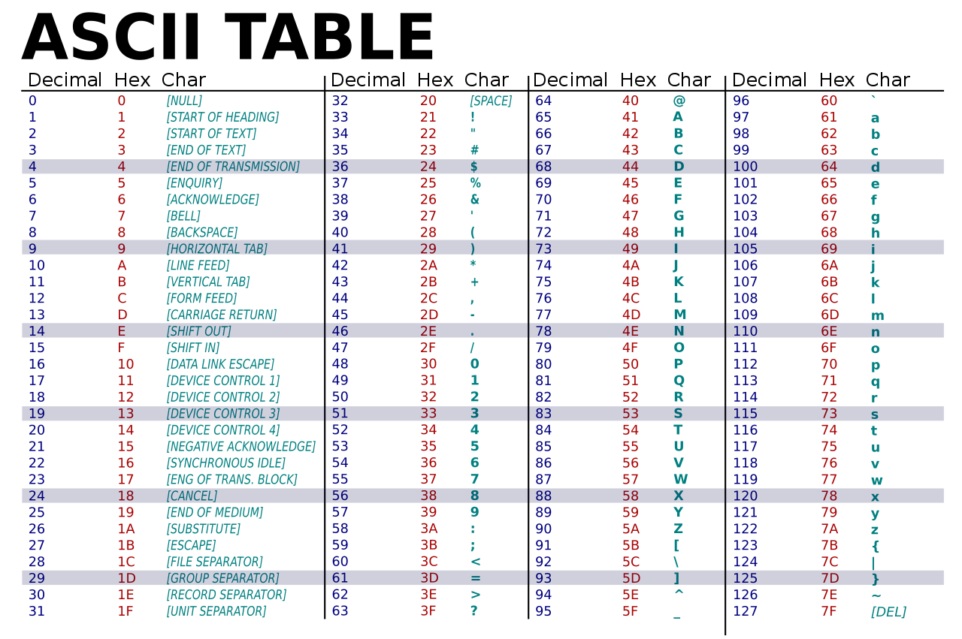

Slide 5
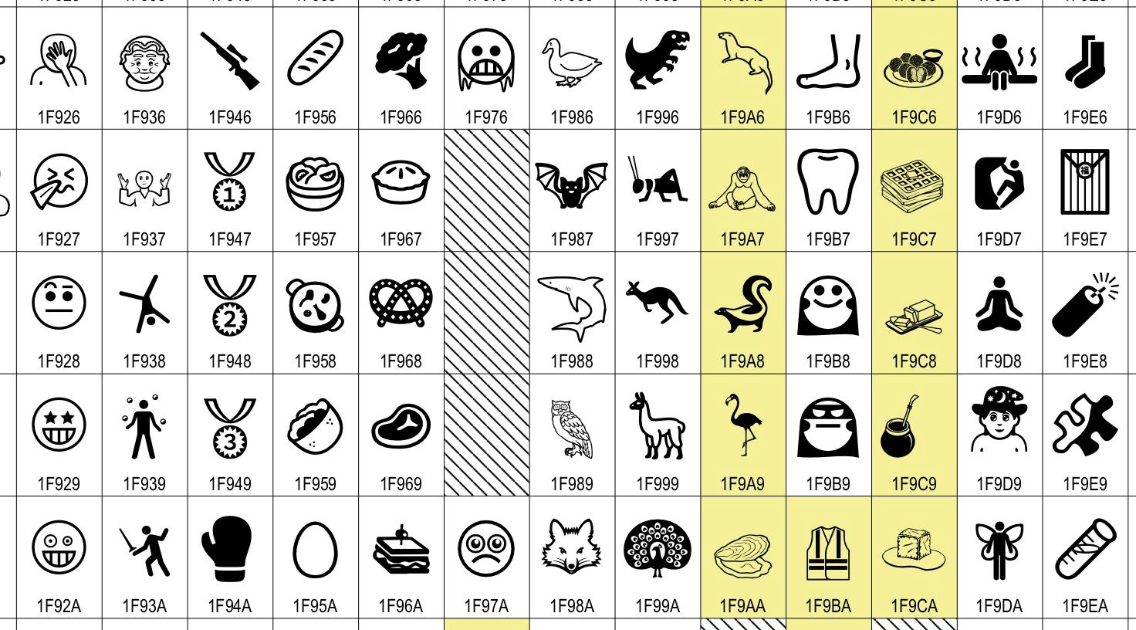

Slide 6
Tekst datatypes

Slide 7

Char
Datatype om 1 enkel karakter (cijfer, letter, leesteken) in te bewaren
Literal aangeduid met apostrof ‘
Karakter wordt als 16bit unicode-voorstelling bewaard
(en dus als geheel getal)

Slide 8
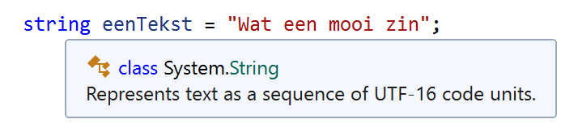
string
0, 1 of meerdere char-elementen in een lijst (array)
Literal aangeduid met aanhalingsteken “

Slide 9
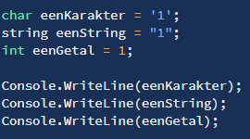

Slide 10

Demo time
Char en char literals
Strings

Slide 11
2. Escape characters
H3: Tekst gebruiken in code

Slide 12


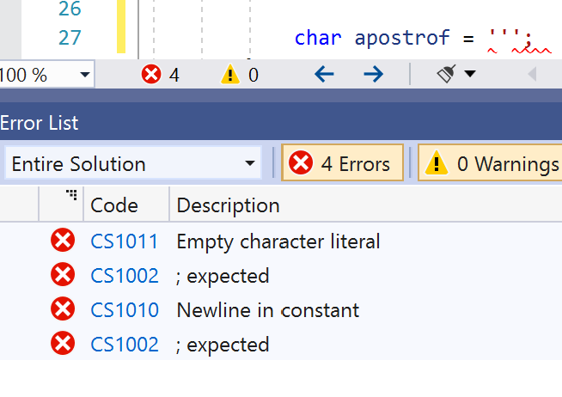
Probleem
Hoe bewaar je een apostrof in een char?
Hoe bewaar je een enter in een string?
Etc.

Slide 13
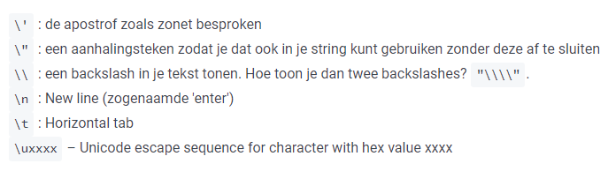

Escape char \
Backslash geeft aan dat volgende teken als speciaal element beschouwd moet worden én zeker niet als bijvooorbeeld afsluitende apostrof

Slide 14


Nog voorbeelden

Slide 15

Witregels en tabs

Slide 16

@ -teken om escape chars te negeren
Zogenaamd verbatim teken
Vaak gebruik om filepaths te beschrijven
Plaats voor string:

Slide 17
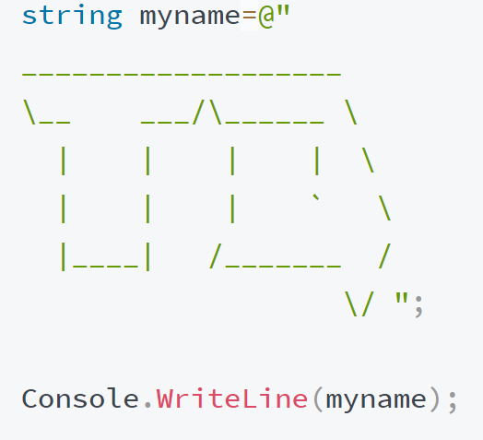
@ ook voor witregels
@ zal ook de enters binnen een string tonen

Slide 18
Optellen van chars

Slide 19


Opletten met optellen van char
Wat zal uitkomst zijn?!
131
(unicode ‘a’= 65, ‘b’=66’. => 65+66 = 131)

Slide 20
Demo time
Escape chars
@
Chars optellen

Slide 21
3. Strings samenvoegen
H3: Tekst gebruiken in code

Slide 22
3 manieren om strings samen te voegen
Manier 1 met +-operator
string a= “Dit ben ik: ” + myNaam+ “. Knap hoor.”;
Manier 2 met string interpolatie met $-notatie
string a = $“Dit ben ik {myNaam}. Knap hoor.”;
Manier 3 met String.Format() (klassieke manier)
string a = string.Format(“Dit ben ik {0}. Knap hoor.”,myNaam);
Prefereerde manier

Slide 23
Manier 2 : String interpolation met $
$ voor string geeft aan ‘alles tussen { } zijn C# expressies
string a = $“Dit ben ik {myNaam}. Knap hoor.”;
String b= $”Ik kan 1 + 2 optellen dat is {1+2}”;

Slide 24
Kan ook rechtstreeks in WriteLine
Console.WriteLine($“Dit ben ik {myNaam}. Knap hoor.”);

Slide 25
$-notatie
Kan je dus ook rechstreeks gebruiken in WriteLine:
Console.WriteLine($“Dit ben ik {myNaam}. Knap hoor.”);
Eender welke expressie mag je gebruiken:
string tekst=
$”Ik ben morgen jarig, dan {myNaam+1} jaar oud”;
Ook meedere interpolaties uiteraard toegelaten
string tekst= $”Hallo {myNaam}. Ik ben {robotName}”;

Slide 26
Data type | Voorbeeld | Resultaat
int | int number = 123; Console.WriteLine($"{number:D}"); | 123
int met precisie | int number = 123; Console.WriteLine($"{number:5D}"); | 00123
floating-point met precisie van 2 cijfers na komma | double number = 12.345; Console.WriteLine($"{number:F2}"); | 12,35
floating-point, zonder cijfers na de komma | double number = 12.34; Console.WriteLine($"{number:F0}"); | 12
wetenschappelijk | double number = 12000000; Console.WriteLine($"{number:E2}"); | 1,20E+007
geldbedrag | double money = 12.34; Console.WriteLine($"{money:C}"); | € 12,34
Getal met . scheidingen | double number = 1234000; Console.WriteLine($"{number:N2}"); | 1.234.000,00
Strings formatteren
https://docs.microsoft.com/en-us/dotnet/standard/base-types/standard-numeric-format-strings

Slide 27
Demo time
Strings optellen
Formatteren

Slide 28
4. Unicode tonen
H3: Tekst gebruiken in code

Slide 29
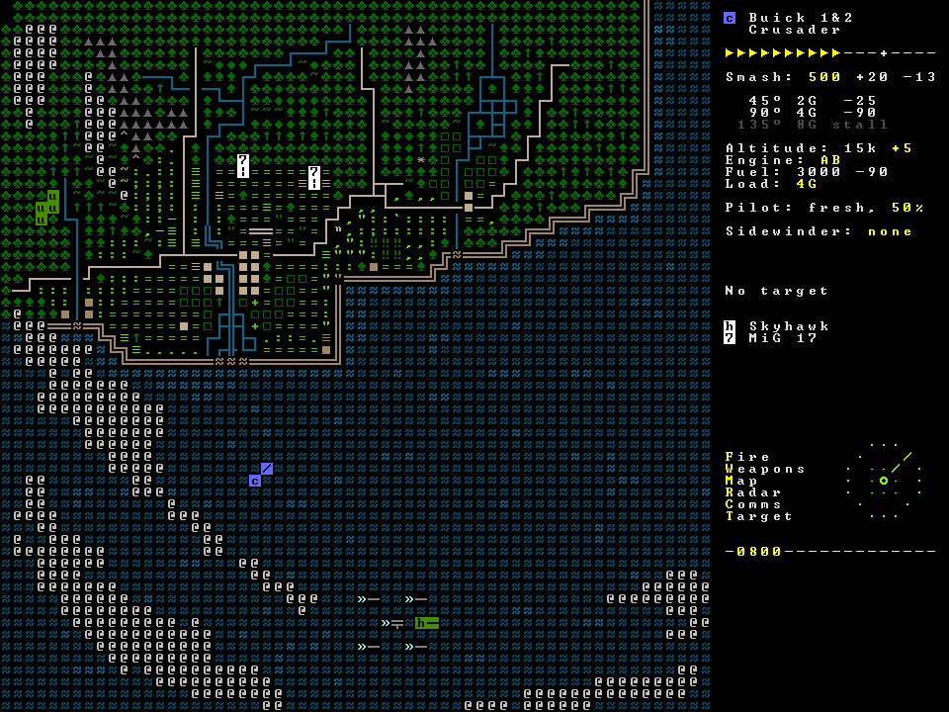

Unicode tonen

Slide 30


Unicode tonen: 2,5 manieren
Bovenaan plaatsen: Console.OutputEncoding = System.Text.Encoding.UTF8;
Dan:
Manier 1: copy paste karakter in VS:
Manier 2: gebruik hexadecimale code (opzoeken hier in unicode tabel):
Manier 2b: sneller met \u

Slide 31
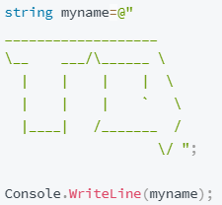
ASCII ART
Genereert art via online tool, dan copy paste naar VS als volgt:
(@ niet vergeten, anders moet je alle “\” escapen)

Slide 32
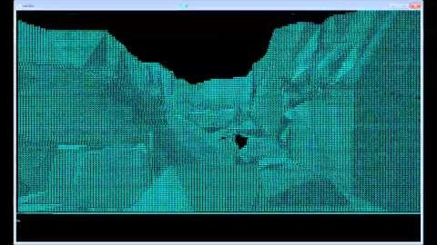
3D ascii engine?!
https://github.com/interl0per/Console-Graphics

Slide 33
Demo time
Unicode art
Unicode inkleuren

Slide 34


Slide 35
Maze game
https://www.asciiart.eu/art-and-design/mazes
Console.SetCursorPosition(x,y);

Slide 36
Meer info
Slides gemaakt door
Tim Dams (ziescherp.be), AP Hogeschool opleidingen elektronica-ict en toegepaste informatica
Sommige slides gebaseerd of gekopieerd van slidedecks van:
Programmeren in C# door Douglas Bell en Mike Parr (vert. Kris Hermans)
Microsoft Visual C# 2015: An Introduction to Object-Oriented Programming door Joyce Farrell
E.a.
Slides mogen aangepast worden, op voorwaarde dat deze slide steeds achteraan de slidedeck staat.

